Slide 1
网上订餐
系统
小组成员：
周锐 杨琼海
黄棋 曾左英康雨婕 敬丽欢

Slide 2
目录
项目背景
总体设计
数据设计
功能设计

Slide 3

PART 1 项目背景

Slide 4
项目背景
当今社会的生活节奏越来越快，人们对餐饮的要求也越来越高，不仅要求色香味俱全，而且对于就餐的时间和方式也有了更高的要求，许多顾客由于工作繁忙无法抽出时间来享受美味，这样就产生了快捷订餐的要求，最快的方式莫过于利用计算机网络，将餐饮业和计算机网络结合起来，就形成了网上订餐系统，用能力的餐饮企业对对餐品提供商提供网上订餐服务，不仅提高餐饮企业的服务质量，扩大知名度，也是为最终用户提供方便快捷的食品服务。
社会对餐饮的快捷性要求形成了对网上订餐的要求，该项目将使用javaWeb技术的servlet+jsp+javaBean+Hibernate实现快捷的开发与部署，并且可以最大限度的保证系统的稳定性。
网上订餐系统将极大的方便食客的就餐，同时也有利于我们的管理和售后服务。同时，我们的订餐系统还能帮助我们的酒店（餐馆）扩大营业范围，增加知名度等。

Slide 5
PART 2 总体设计

Slide 6
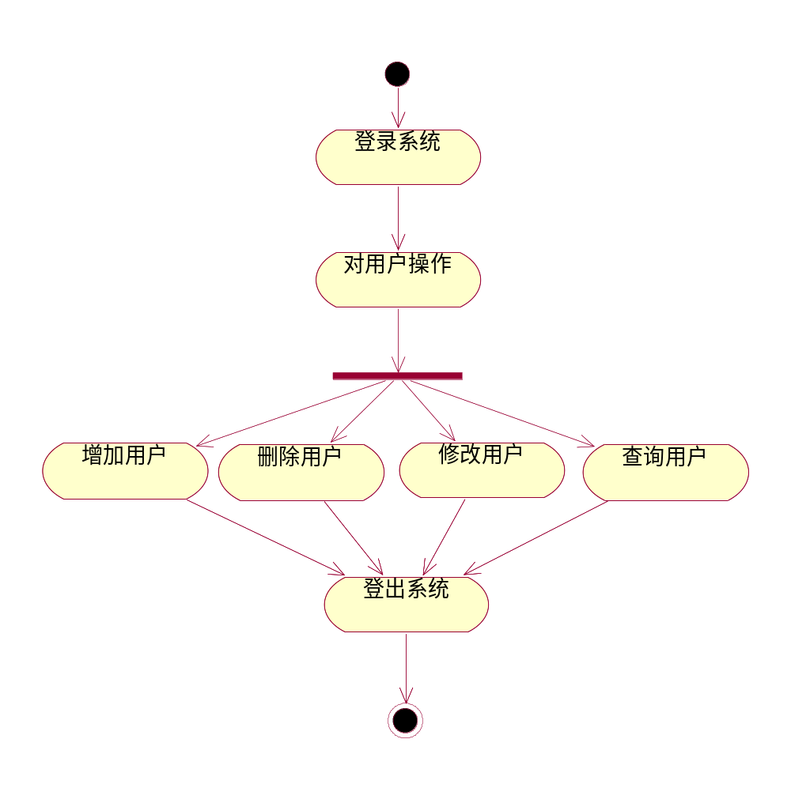
管理员对用户操作的活动图：

Slide 7
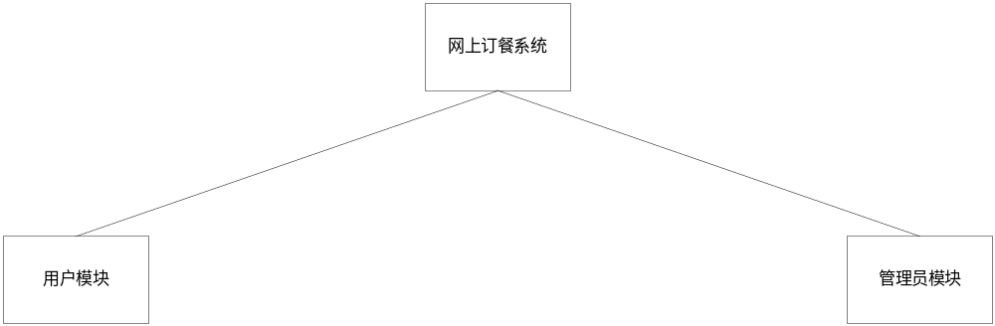
完成本项目可以实现网上快捷订餐功能，用户可以登录本网站进行下订单进行订餐，还可以在留言板块那里交流意见，可以加入购物车进行支付，也能实现用户的登录和注册等。

Slide 8
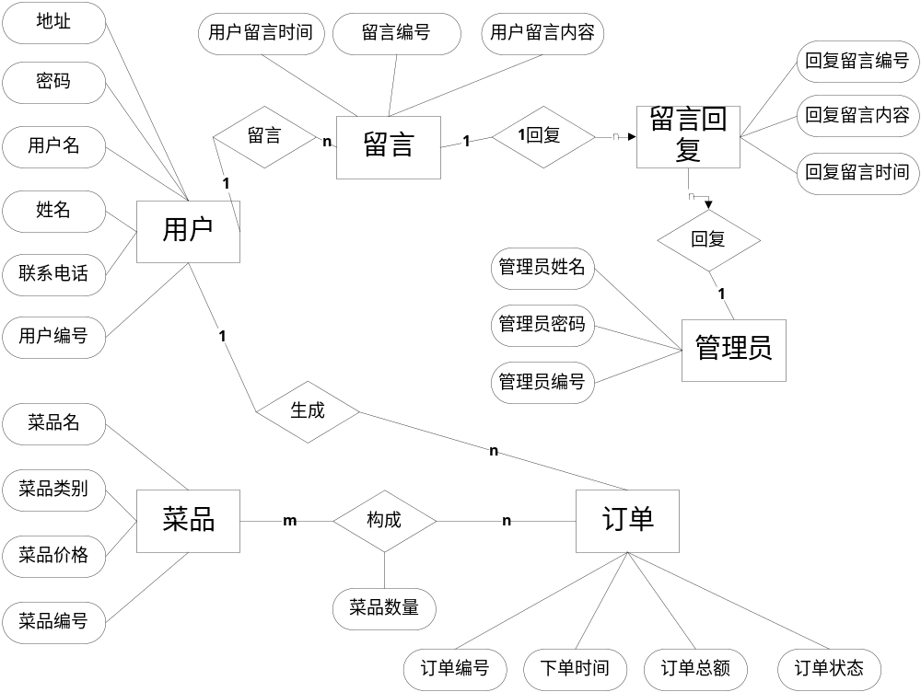
逻辑模型设计

Slide 9
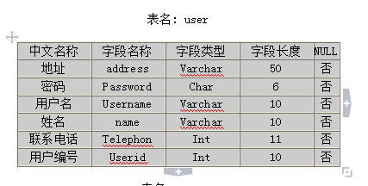
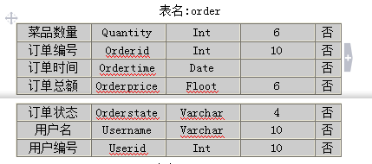
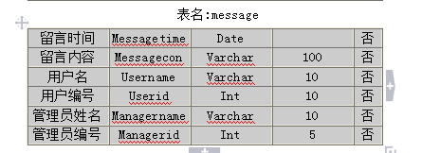
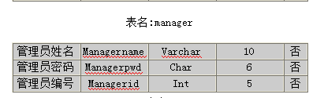
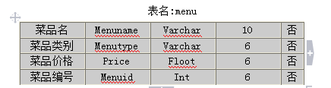
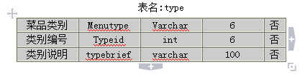
数据库设计

Slide 10
PART 3 数据设计

Slide 11
物理模型设计
用户：（用户名、姓名、地址、密码、联系电话、用户编号）
管理员：（管理员姓名、管理员密码、管理员编号）
留言：（用户留言时间、用户留言编号、用户留言内容）
回复留言：（回复留言编号、回复留言内容、回复留言时间）
菜品：（菜品名、菜品类别、菜品价格、菜品编号）
订单：（订单编号、下单时间、订单总额、订单状态）
订单明细：（订单明细编号、订单编号、菜品名、菜品数量、菜品单价、菜品编号）

Slide 12
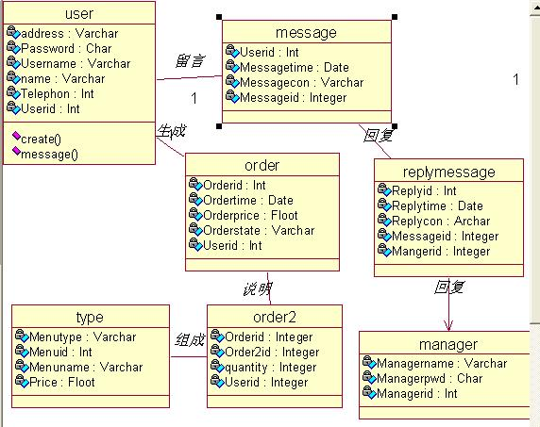
类图设计

Slide 13
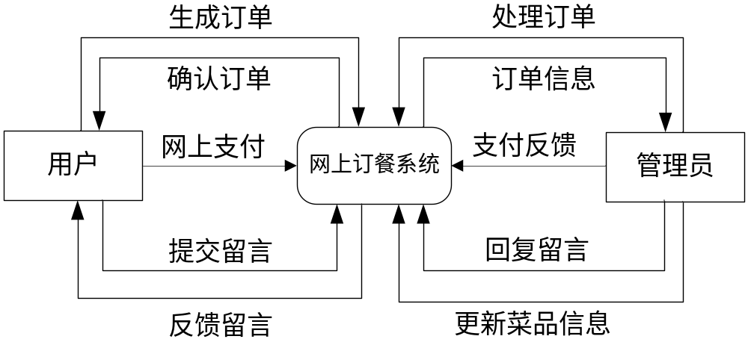
数据流图
顶层数据流图:

Slide 14
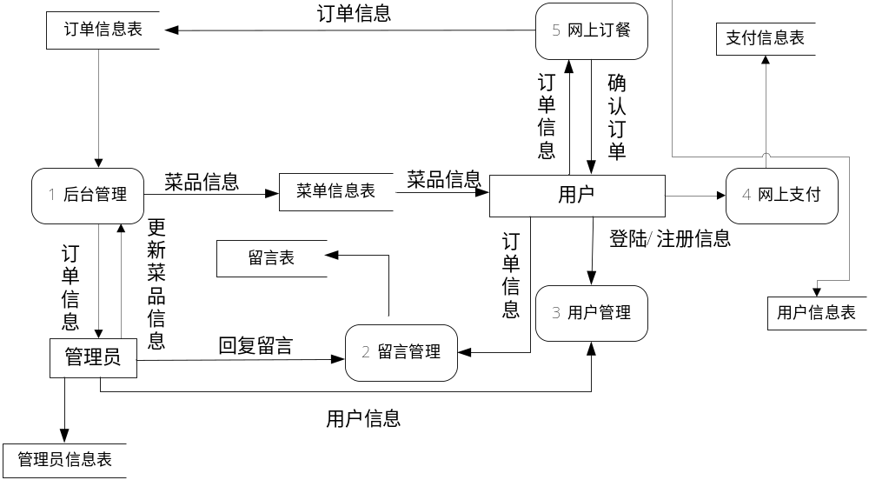
1层数据流图:

Slide 15
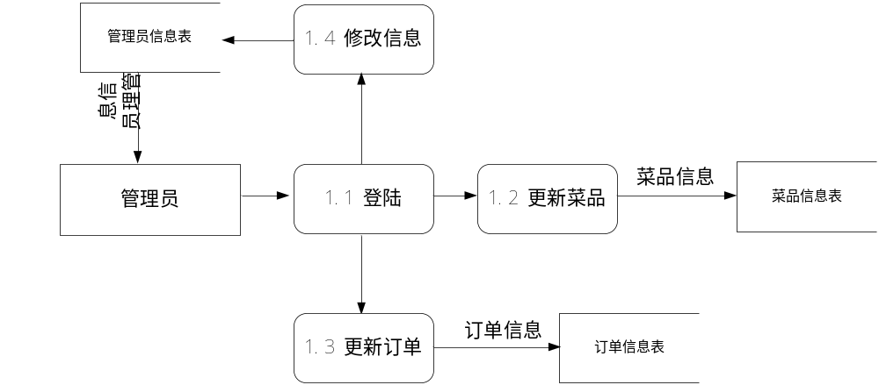
2层数据流图:
后台管理:

Slide 16
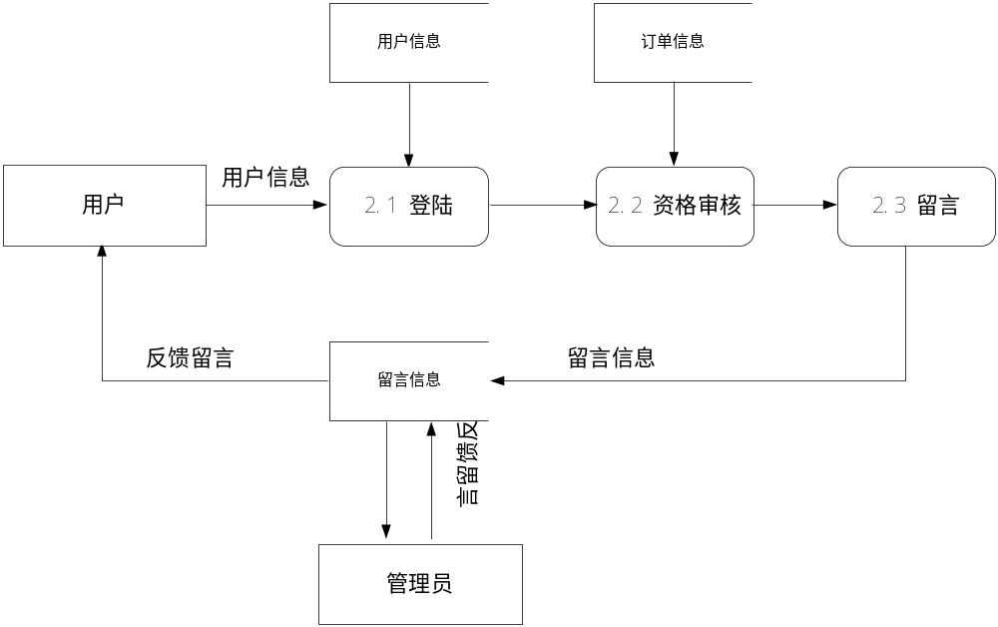
2层数据流图:
留言管理:

Slide 17
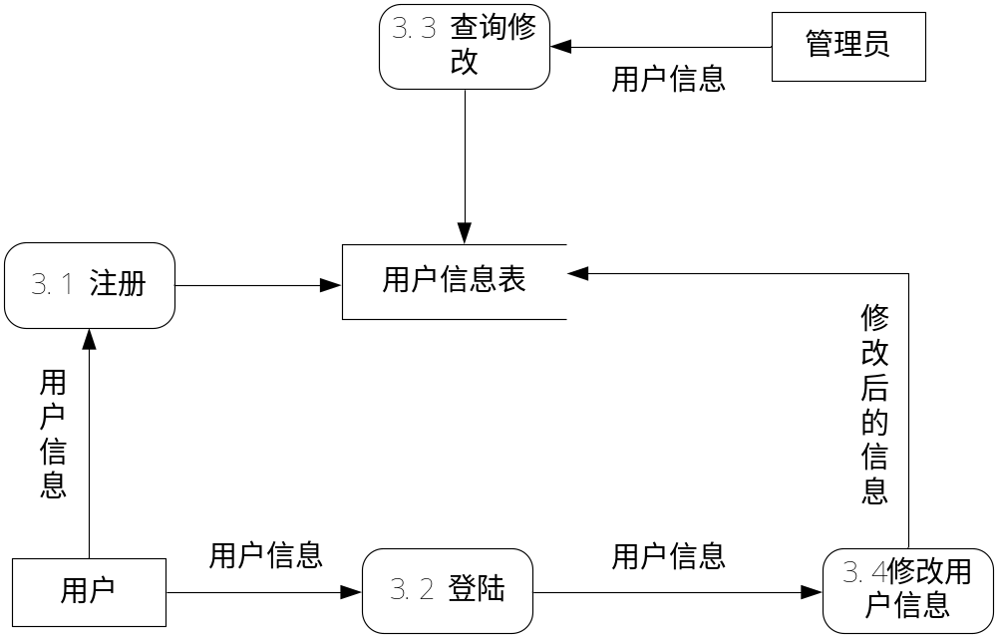
2层数据流图:
用户管理:

Slide 18
PART 4 功能设计

Slide 19
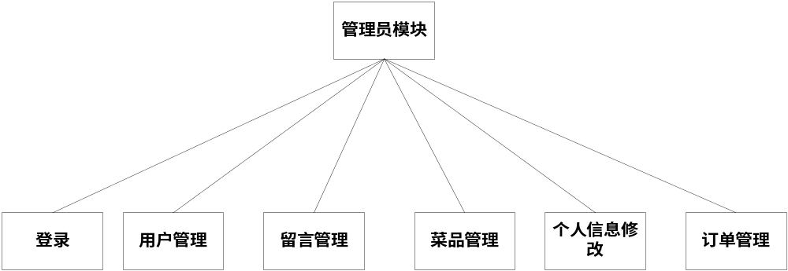
1.管理员
管理员功能总模块：

Slide 20
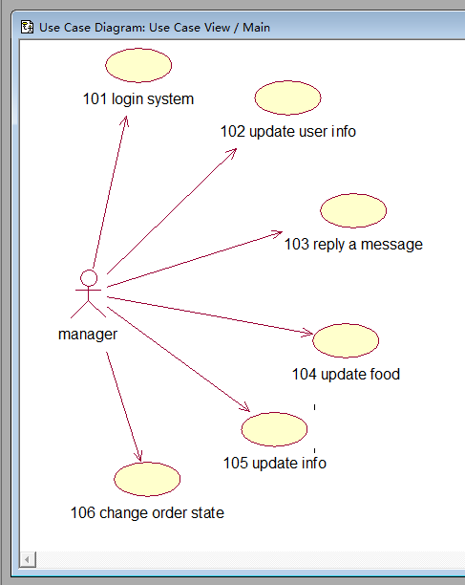
管理员操作的用例图：

Slide 21
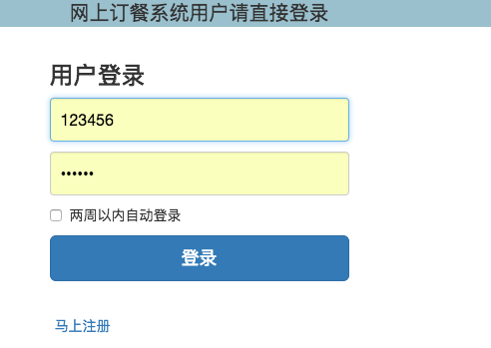
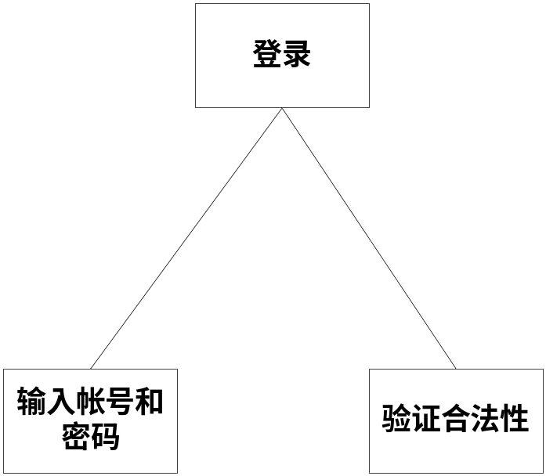
登录功能模块及界面原型设计
此模块的主要功能是给管理员登录。管理员在登陆账号时，输入帐号和密码，系统再验证它的合法性。管理员密码验证正确后，登录按钮实现管理员进入管理界面。

Slide 22
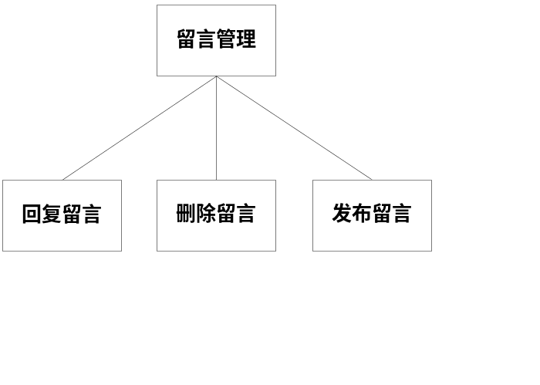
管理员留言管理模块及界面原型设计
此模块的主要功能是给管理员进行留言管理。管理员可以在登陆账号之后，进行回复留言以及删除留言。

Slide 23
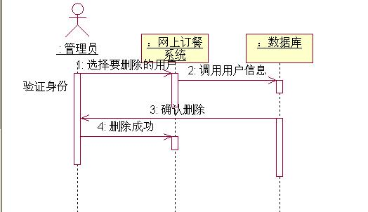
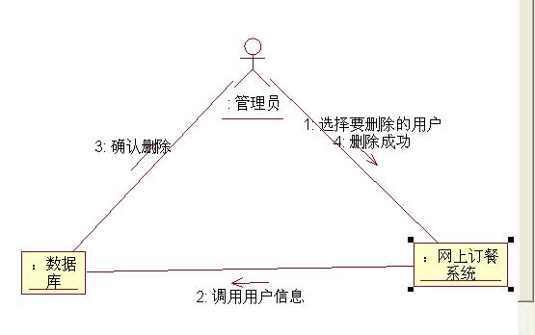
管理员可以根据自己的账号和密码登陆账号后，进入相应的界面。根据要求修改或者删除相应的用户。

Slide 24
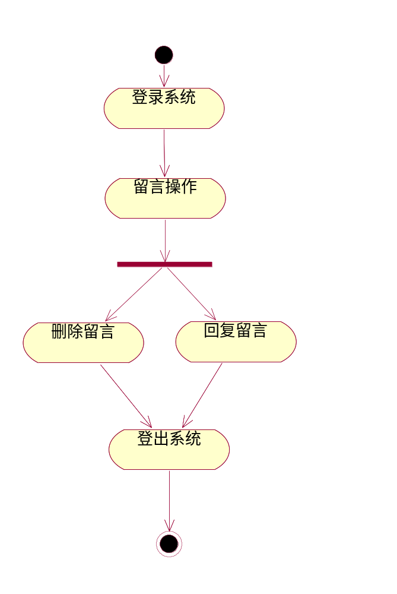
管理员留言活动图：

Slide 25
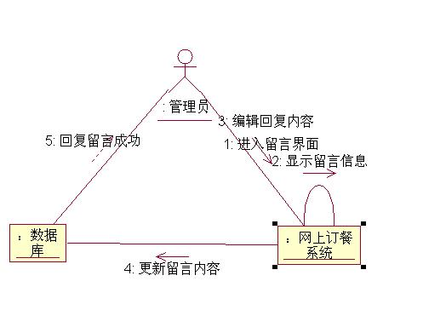
管理员可以根据自己的账号和密码登陆账号后，进入相应的界面。根据要求回复或者删除留言。还可以发布相关留言。

Slide 26
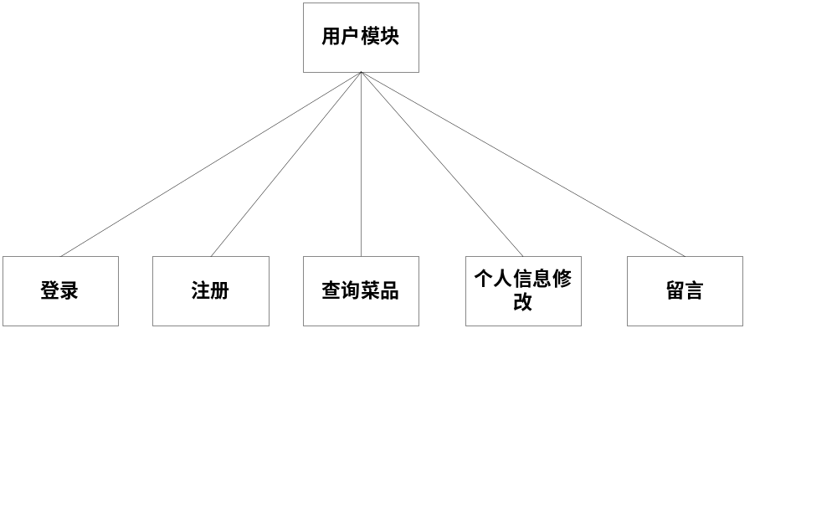
2.用户
用户功能总模块：

Slide 27
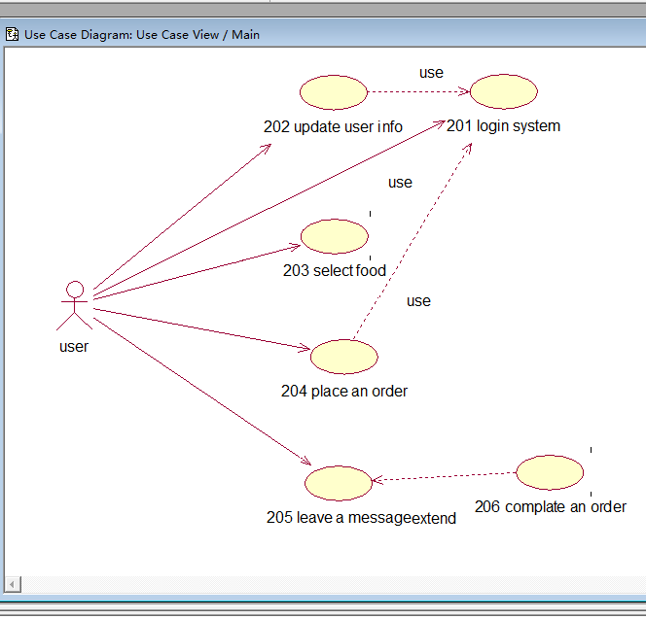
用户请求服务的用例图：

Slide 28
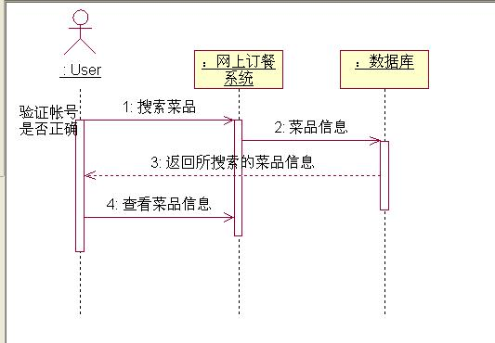
用户可以根据自己的账号和密码登陆账号后，进入相应的界面。根据选择相应的菜品以及数量，并且验证订单的合法性，正确则生成订单，否则就跳转进入错误提示页面。同时还有预定今晚晚餐与明天午餐的特色功能，一样点击进去后进行选择。

Slide 29
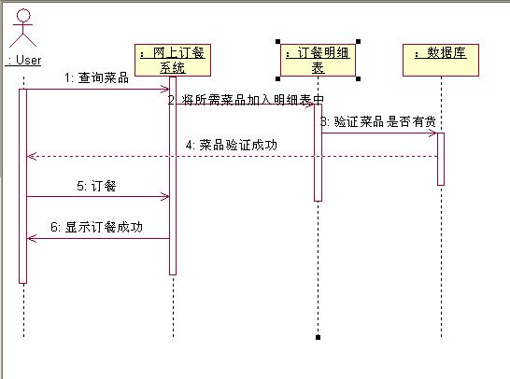
用户可以根据自己的账号和密码登陆账号后，进入相应的界面。根据选择相应的菜品以及数量，并且验证订单的合法性，正确则生成订单，否则就跳转进入错误提示页面。同时还有预定今晚晚餐与明天午餐的特色功能，一样点击进去后进行选择。

Slide 30
5.公共功能定义
功能类别 | 子功能
用户管理 | 用户登录
 | 用户注册
用户操作 | 餐品展示
 | 餐品的详细介绍
 | 放进购物车
 | 查看购物车
 | 详细信息提交
 | 反馈意见
 | 察看所有留言
管理员操作 | 增加餐品
 | 修该餐品
 | 删除餐品
 | 回复留言
 | 删除留言
结帐付款 | 确认和配送信息
结束订单 | 设置友好结束界面

Slide 31
谢谢观赏
THANKS FOR YOUR READ
THE END

